Slide 1
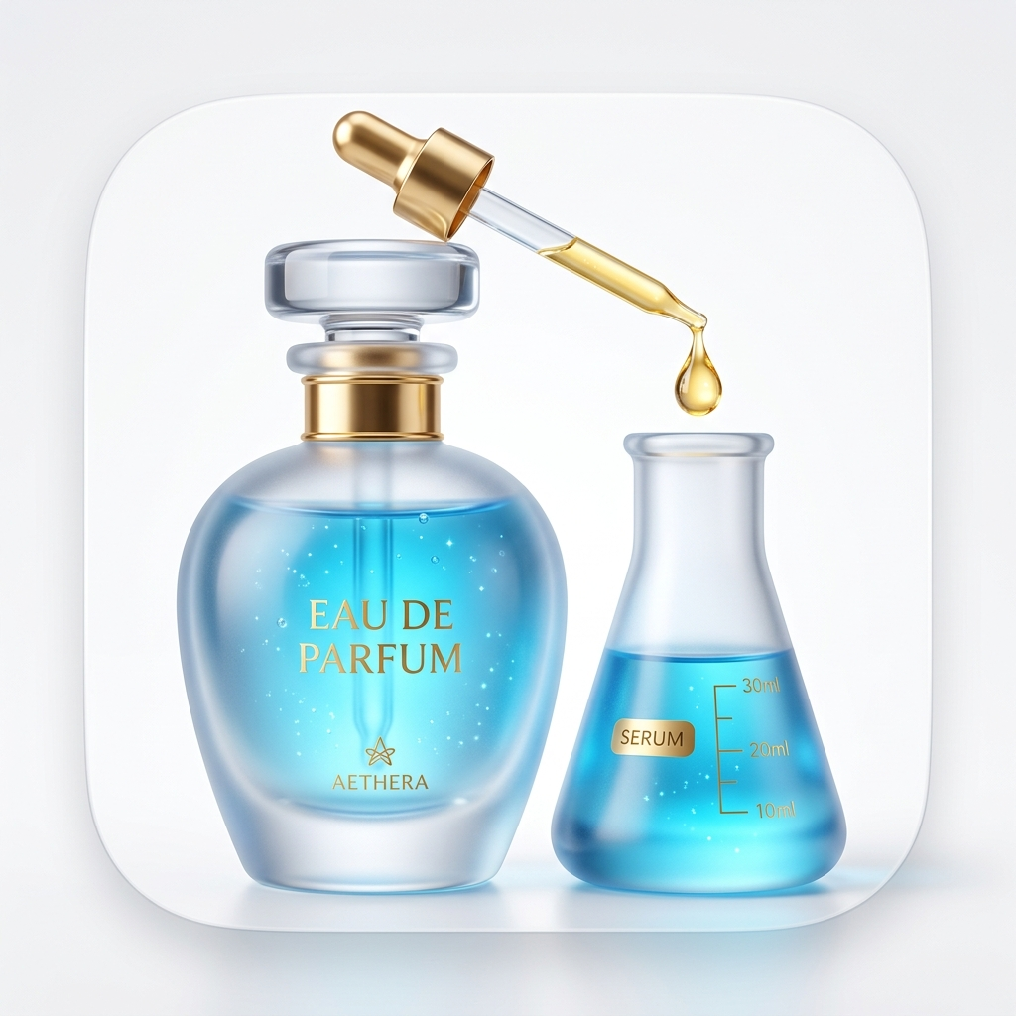
F
Formu (포뮤) · B2B RegTech OS
모두의 창업 2기 예비창업자 트랙 (일반/기술분야)
소수점 하나 틀려
단상자 3,000장
전량 폐기하기 전에.
1초
2개 부처 법정 서식 즉시 분기 완성
배합표 한 장을 법적 출시 가능한 완제품으로 변환하는 화학·화장품 규제 자동화 및 파트너 오케스트레이션 OS
0건
소수점 오타 단상자 전량 폐기 손실 0
대표자: Matilda C. (16년 차 프로덕트 디렉터) | 2026. 09

Slide 2
● 01 · MARKET REALITY
시장은 2배 폭증했지만, 출시는 여전히 5~6개 주체 수작업에 갇혀 있습니다
향수·디퓨저 브랜드는 매년 4,000곳씩 진입하지만, 규제 행정은 20년 전 오프라인 대행 방식 그대로입니다.
화장품 책임판매업자 수
식약처 공인 등록 기준
31,524명
+100.7% (5년 만에 2배 폭증)
[현행 규제 출시 절차] 1개 제품당 4대 필수 허들
STEP 01
시험검사
6대 공인기관
STEP 02
적합확인
성적서 수령
STEP 03
신고접수
30일 내 신청
STEP 04
신고증발급
3년 유효기간
연간 신규 브랜드 진입
1인 인디 브랜드 폭증
4,071곳 / 연
+57% 신규 증가율
기존 오프라인 행정사 대행 수수료 (시험비 실비 별도)
건당 22만~100만 원+ (소요 기간 2~4주)
국내 화장품·화학 브랜드
소규모 공방/브랜드 중심
30,000+ 개
85%+ 영세 인디 브랜드
브랜드는 매년 4,000곳 넘게 생겨나지만, 제품 하나 출시할 때마다 5~6개 주체를 직접 조율해야 합니다.
원료사 · 시험기관 · 행정사 · 디자이너 · 인쇄소 — 각각 따로 소통하고 종이 서류를 수기로 정리하는 비효율 해소가 Formu의 출발점입니다.
※ 근거: 식품의약품안전처 화장품 생산통계 & 환경부 화학제품관리시스템(CHEMP)
02 / 11

Slide 3
● 02 · PROBLEM BREAKDOWN
소규모 브랜드를 무너뜨리는 3대 규제 리스크
단순한 서류 작업의 번거로움을 넘어, 사업 존속을 위협하는 법적·금전적 타격으로 이어집니다.
01
식약처 화장품법
알레르기 25/26종 표시 위반 폐기 리스크
오일 내 알레르기 유발성분(0.001% 초과)을 엑셀로 수기 계산하다 소수점 오타 하나로 단상자 3,000장 전량 폐기 및 300만 원 벌금 처분 발생.
⚠️ 위험: 단상자 3,000장 폐기 & 과태료
02
환경부 화학제품법
CHEMP 100% 배합비율표 수기 연산 및 오기재 리스크
신제품 출시마다 화학물질 CAS 번호를 일일이 구글링해 100% 비율표 작성(건당 4~8시간). CAS 오기재나 미신고 유통 시 최대 3년 징역 또는 3천만 원 벌금.
🚨 위험: 최대 3년 징역 / 3천만 원 벌금
03
부처 이원화 이중고
향수는 식약처, 디퓨저는 환경부 이중 규제 행정 장벽
1인 브랜드가 2개 부처의 서로 다른 법령과 서식을 개별 학습·대응 불가. 오프라인 대행료는 건당 100만 원 이상으로 영세 브랜드는 접근조차 불가능.
⏳ 손실: 신제품 출시 2개월 지연
※ 출처: 화장품법 제10조 및 화학제품안전법 제10조
03 / 11

Slide 4

● 03 · CORE VALUE PROPOSITION
Before / After — 접점을 5개에서 1개로, 출시 시간을 2주에서 1초로
고객이 직접 조율하던 5~6개 주체를 Formu 단 하나의 화면으로 완전 통합합니다.
AS - IS
5개
직접 소통 주체 (2~4주 · 22만~100만 원)
TO - BE
1개
Formu 단일 통합 화면 (1초 완성 · 1.9만 원)
접점 5개 ➔ 1개 소요시간 98% 절감
+98% 공정 시간 단축
✕ 원료사: MSDS · IFRA 분석 성적서 개별 요청 및 누락 빈발
✕ 시험기관 (6곳 택1): 견적서 비교, 시료 택배 발송, 종이 성적서 수령
✕ 행정사 & 인쇄소: 서식 재작성 소통, 폰트/표기 오류로 인한 인쇄 재작업
✓ 배합표 1회 업로드: XLSX · CSV · PDF 즉시 인식 및 CAS 자동 매핑
✓ 4대 산출물 1초 생성: 신고용 엑셀 · 라벨 문구 · 검토표 · 인쇄용 도안
✓ 5개 파트너 원스톱: 공인시험원 시료 접수 연동 & 제휴 패키지 인쇄 1클릭
※ 핵심 혁신: 파편화된 오프라인 다자간 소통을 단일 인터페이스 SaaS로 제품화
04 / 11

Slide 5
● 04 · PROPRIETARY ENGINE
배합표 업로드 1초 만에 완성되는 규제 자동화 엔진
원료 이름만 검색하면 2.1만 공공 DB 매핑부터 부처별 서식 분기 출력까지 1초 만에 연산합니다.
[1] 화이트리스트 DB 2.1만 건 자동 매핑
FORMU_REGULATION_ENGINE · REAL-TIME AUDIT: PASS
• 식약처 2.1만 공공 DB 실시간 동기화로 CAS 번호 자동 매칭
• 원료명 검색 즉시 알레르기 25/26종 해당 여부 및 법정 배합한도 1:1 판정
• 비전문가도 오기재 없이 10초 만에 완벽한 배합비율 검증
[INPUT FORMULA DATA]
• 라벤더 오일 (CAS 8000-28-0): 12.50% • 리날룰 (Linalool, CAS 78-70-6): 2.40% • 리모넨 (Limonene, CAS 5989-27-5): 0.80% • 발효주정 에탄올 (CAS 64-17-5): 84.30%
[식약처 알레르기 25/26종 판정 결과] ➔ 리날룰 2.40%, 리모넨 0.80% (0.001% 초과 검출 ➔ 라벨 표기 의무 추출)
[환경부 CHEMP 안전기준 배합비율표 (.xlsx)] ➔ 100% 비율 정합성 검증 완료 · CHEMP 업로드 표준 서식 즉시 다운로드
[2] 단일 배합표로 2개 부처 서식 1초 분기
• [식약처] 단상자 필수 기재 라벨 문구 (0.001% 초과 성분 자동 추출)
• [환경부] CHEMP 안전확인대상 100% 화학 배합비율표 (.xlsx) 렌더링
• 면제 기준 자동 판정으로 불필요한 시험비 20~30만 원 즉시 절감
※ 삼쩜삼·로톡 판례 기반 Self-Serve 규제 연산 소프트웨어 (행정사법 위반 소지 원천 차단)
05 / 11

Slide 6

● 05 · MARKET OPPORTUNITY
연 5.8조 원 K-뷰티·향기 시장과 4,000개 인디 브랜드
제조 OEM/ODM 대중화로 1인 브랜드 진입은 폭증했으나, 규제 행정 장벽이 병목을 낳고 있습니다.
TAM 전체 시장
5.8조 원
SAM 유효 시장
1,200억 원
핵심 시장 기회 요약
인디 뷰티 & 향기 커머스 유통 분석
● 1인 인디 브랜드 급증세
K-뷰티 인디 브랜드 열풍으로 연간 4,071개 제조판매업체가 신규 진입하며 전문 규제 인력 부재 문제 심각.
● 규제 행정 지출 1,200억 원
브랜드당 연간 신제품 5~10종 출시로 매년 수백만 원의 서류 대행 및 인쇄 비용 지출 발생.
● 초기 SOM 48억 원 선점
향수·디퓨저 1인 공방 4,000개사를 1.9만 원 건당 과금 및 인쇄 패키지로 락인하여 초기 매출 극대화.
5.8조 원
총 시장 규모 (TAM)
국내 브랜드 수
30,000+ 곳
SOM 초기 타깃
48억 원 (4천곳)
※ 출처: 식약처 화장품 생산통계 & 중기부 1인 창조기업 실태조사
06 / 11

Slide 7

● 06 · BUSINESS MODEL
건당 과금과 파트너 오케스트레이션의 고마진 84% 수익 구조
진입 장벽 없는 1.9만 원 건당 과금으로 고객을 유입시키고, 패키지 인쇄와 행정사 연결로 LTV를 극대화합니다.
PRIMARY · SAAS
건당 19,000원
[규제 서식 자동 연산 결제] 배합표 업로드 1초 연산 및 식약처 라벨·CHEMP 엑셀 다운로드 시 건당 과금.
★ 영업마진율 90%+ (순수 소프트웨어)
PARTNER · PRINT
주문액의 10~15%
[단상자·라벨 인쇄 연계 수수료] 검증 완료 도안을 제휴 패키지 인쇄소로 원클릭 발주 연계 시 발생하는 중개 수수료.
인쇄 1회당 20~40만 원 수수료 발생
EXPERT · LEGAL
건당 소개료 10%
[제휴 공인 행정사 리퍼럴] 수출용 인허가, 복합 제형 등 전문 행정사의 정밀 검토가 필요한 복잡 건을 적법하게 중개.
복잡 건 1회당 5~10만 원 리퍼럴 수익
🛡️ [투명성 원칙] 공인시험기관(KTR, KCL 등) 협력 원칙: 공익기관 회계규정에 따라 시험기관으로부터는 일체의 중개 수수료를 수취하지 않으며, 시료 접수 및 전자 성적서 API 연동 파트너로만 협력합니다.
※ Unit Economics: 건당 원가 1,200원 (서버/API) ➔ 건당 순공헌이익 17,800원 (84.2%)
07 / 11

Slide 8
● 07 · SERVICE BLUEPRINT
MVP 90일 실행계획 및 4단계 플랫폼 확장 로드맵
AI-assisted 컨시어지 ➔ 반복 업무 제품화 ➔ SaaS 구독 전환으로 7~10주 차에 첫 매출을 달성합니다.
1~4주 차
AI 문서 자동화 MVP
파트너 3~5곳 수동 섭외 & 엔진 프로토타입
5~8주 차
첫 고객 무료/할인 런칭
공방 커뮤니티 50개사 진단 사례 & 검증 DB 확보
7~10주 차
★ 첫 매출 달성 (유료 진단)
유료 패키지 상품화 (건당 1.9만 원 첫 유료 결제 창출)
10~12주 차
반복 케이스 규칙화
SaaS 구독 전환 모델 검증
4단계 플랫폼 확장:
1단계: 추천 · 연결
2단계: 진행 관리
3단계: 원스톱 패키지
4단계: Enterprise OS
※ 사업 구상 시각화 · 수수료·책임 배분·검산 범위는 정책 및 계약 검증 전 · 기관명은 예시이며 제휴 확정 아님
08 / 11

Slide 9
● 08 · FINANCIAL PROJECTIONS
3개년 매출 성장 모델과 조기 손익분기점(BEP)
순수 소프트웨어 기반의 고공헌이익률(84.2%) 구조로 1년 차에 월 손익분기점을 조기 돌파합니다.
3-YEAR REVENUE PROJECTION (단위: 원)
1년 차 (2026) · 연 4,500건 ➔ 85,500,000원 [■■□□□□□□□□]
2년 차 (2027) · 연 18,000건 ➔ 361,000,000원 [■■■■■□□□□□]
3년 차 (2028) · 연 58,000건 ➔ 1,280,000,000원 [■■■■■■■■■■]
월 160건
손익분기점(BEP) 달성 필요 결제량 월 고정비 300만 원 기준, 월 160건(일 5~6건) 시 즉시 흑자 전환 달성.
84.2%
소프트웨어 순공헌이익률 건당 원가 1,200원을 제외한 순공헌이익 17,800원으로 매출 성장이 영업이익으로 직결.
※ 근거: formu_financial_model.xlsx (6개 시트 라이브 수식 모델링 검증 완료)
09 / 11

Slide 10
● 09 · TEAM & EXECUTION PLAN
전문 실행 팀 역량 및 사업화 지원금 5,000만 원 집행 계획
16년 차 프로덕트 디렉터와 규제·엔지니어링 팀이 지원금을 DB 파이프라인 고도화에 집중 투입합니다.
M
Matilda C. (대표자) · Product Director (16년 차 UI/UX)
B2B 엔터프라이즈 SaaS 총괄 경력 · 복잡한 규제를 1초 UX로 전환 설계
50,000,000원
모두의 창업 2기 사업화 지원금 전액 배분 계획
[01. DB 파이프라인 & 엔진 개발: 2,500만 원 (50%)] 식약처 2.1만 DB API 실시간 동기화 서버 및 CHEMP 엑셀 서식 렌더러
[02. 공방 타깃 퍼포먼스 마케팅: 1,500만 원 (30%)] 향수·디퓨저 공방 커뮤니티 타깃 CAC 최적화 광고 및 가이드북 배포
[03. 특허 출원 및 법률 자문: 1,000만 원 (20%)] 배합표 기반 다부처 규제 서식 자동 분기 BM 특허 출원 1건 및 상표권 등록
L
규제 행정 파트너 · 공인 행정사 / 규제 자문위원
화학·화장품 인허가 실무 10년+ · 식약처/CHEMP 법정 서식 감수
E
소프트웨어 엔지니어 · 풀스택 아키텍트 (화학공학/컴공)
2.1만 공공 DB 오픈 API 파이프라인 구축 및 고속 화학 배합비 연산 엔진 개발
※ 실행 보증: 지원 종료 시점까지 유료 전환 고객 300개사 및 월 BEP 초과 달성
10 / 11

Slide 11
● 10 · THE VISION
창작은 당신이, 규제는 포뮤(Formu)가.
수천 장의 단상자를 폐기하고 법령 사이트에서 밤을 새우던 불필요한 비효율을 끝냅니다.
“배합표 한 장으로 끝나는 규제 없는 창작의 시대”
창작자가 복잡한 행정 서류에 에너지를 뺏기지 않고, 오직 향과 제품 본질에만 몰입할 수 있도록 Formu가 모든 규제와 유통 파트너를 원스톱으로 연결합니다.
PILLAR 01
Zero Error
소수점 오타로 인한 제품 폐기 및 과태료 리스크 0건 달성
PILLAR 02
1-Second Speed
2개월 걸리던 복합 규제 행정을 단 1초의 지능형 데이터 연산으로 단축
PILLAR 03
Orchestration
배합표 입력부터 시험원 시료 접수, 패키지 인쇄까지 한 화면 원스톱 연결
※ Formu (포뮤) — 모두의 창업 2기 발표를 마칩니다. 감사합니다.
11 / 11

